Slide 1



Trò chơi: Tìm chân
giúp tôi

Slide 2


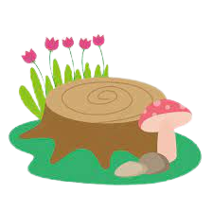




Slide 3



Slide 4





Slide 5
